Slide 1
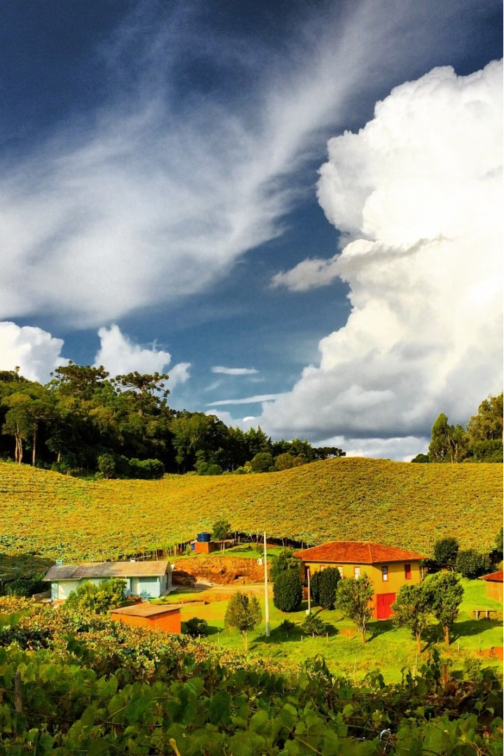

Desenvolvimento e Avaliação de uma Arquitetura Distribuída para o Cadastro Ambiental Rural
O Cadastro Ambiental Rural (CAR) é um importante conjunto de dados que contém informações sobre propriedades rurais no Brasil. Este trabalho tem como objetivo explorar as capacidades de arquiteturas de bancos de dados distribuídos para lidar com esse grande volume de dados, propondo uma nova arquitetura, implementando-a e avaliando seu desempenho.

Slide 2
Proposta de Arquitetura Distribuída
Tecnologias Escolhidas
Componentes-Chave
Lógica de Funcionamento
A arquitetura proposta utiliza o Databricks em conjunto com o PySpark para o processamento distribuído dos dados do CAR. Essa combinação permite lidar eficientemente com o grande volume de informações, realizando consultas e análises de forma rápida e escalável.
A arquitetura é composta por um cluster Databricks, responsável pelo processamento paralelo dos dados, e um sistema de armazenamento distribuído, como o Hive, para o armazenamento eficiente dos dados do CAR.
Os dados do CAR são ingeridos no sistema, passando por etapas de limpeza, transformação e particionamento. Essa estrutura permite consultas rápidas e análises avançadas, mesmo diante do grande volume de informações.

Slide 3

Implementação e Modelagem de Dados
Configuração do Ambiente
1
A arquitetura é implementada em um ambiente de teste, com a configuração e integração dos sistemas de gerenciamento de banco de dados distribuído, servidores, clusters e outros componentes necessários.
2
Modelagem do Banco de Dados
Os dados do CAR são modelados de acordo com a arquitetura proposta, levando em consideração as especificações e requisitos do conjunto de dados.
Projeto de Particionamento
3
Um esquema de particionamento eficiente é projetado para permitir a distribuição adequada dos dados, otimizando o desempenho das consultas e análises.

Slide 4
Consultas e Análises
1
Consulta 1
2
Consulta 2
Recuperar a soma de área (em hectares) para todas as propriedades agrícolas que pertencem aos estados de MS e MT, ordenando os resultados em ordem decrescente.
Filtrar todas as propriedades que pertencem à região Sudeste do Brasil.
3
Consulta 3
4
Consulta 4
Calcular a quantidade de propriedades cadastradas por ano, apresentando os resultados em ordem cronológica.
Calcular o percentual médio de área remanescente de vegetação nativa em comparação à área total da propriedade.

Slide 5
Consultas e Análises
Consulta 5
Consulta 6
Construir uma consulta que mostre a contagem de propriedades rurais por estado.
Calcular a média de área entre todas as propriedades e identificar quantas propriedades por estado estão acima dessa média.

Slide 6
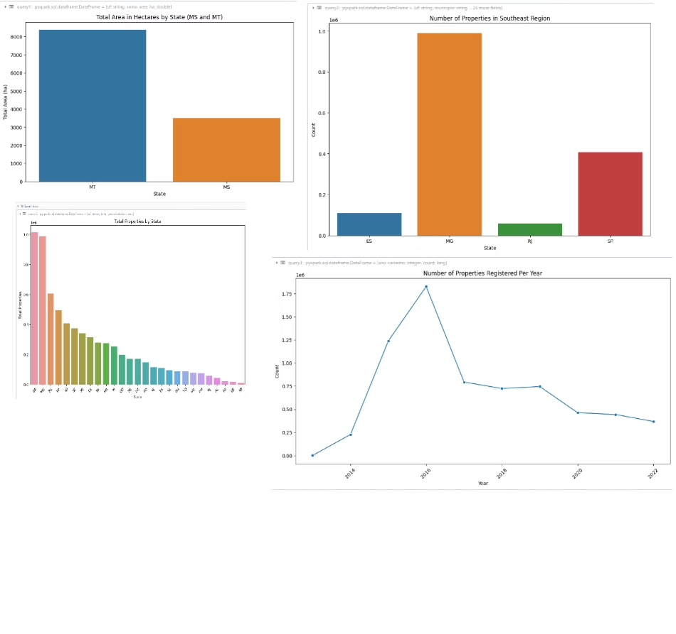
Explorando as Consultas

Slide 7



Resultados e Discussão
Desempenho
Escalabilidade
Flexibilidade
A arquitetura distribuída proposta demonstrou um desempenho superior na execução das consultas e análises, mesmo diante do grande volume de dados do Cadastro Ambiental Rural.
A solução é capaz de lidar com o crescimento do conjunto de dados, permitindo que novas informações sejam adicionadas sem comprometer o desempenho.
A arquitetura é flexível, permitindo a adição de novos recursos e a adaptação a diferentes requisitos e necessidades do Cadastro Ambiental Rural.

Slide 8
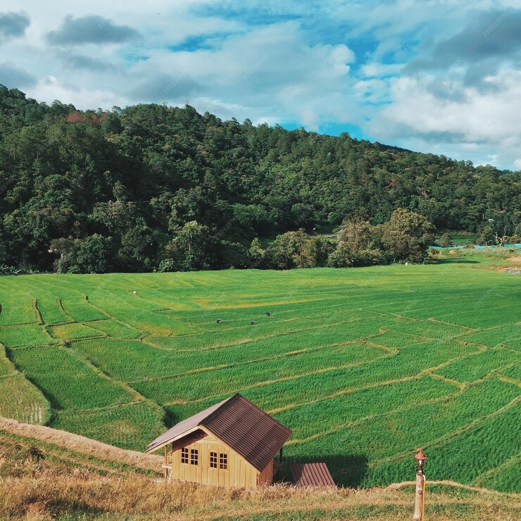
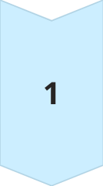
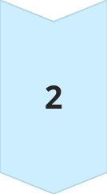
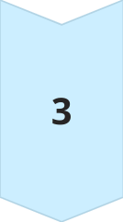
Conclusão
Desafio Superado
O trabalho demonstrou que a arquitetura de banco de dados distribuído é uma solução eficaz para lidar com o grande volume de dados do Cadastro Ambiental Rural, permitindo consultas e análises rápidas e eficientes.
Impacto Positivo
A implementação dessa arquitetura pode trazer benefícios significativos para a gestão e análise dos dados do CAR, contribuindo para uma melhor compreensão e tomada de decisões relacionadas à preservação ambiental no Brasil.
Próximos Passos
Futuras pesquisas podem explorar ainda mais o potencial da arquitetura distribuída, investigando novas funcionalidades, integrações e otimizações para atender às necessidades em constante evolução do Cadastro Ambiental Rural.

Slide 9

Agradecimentos
Equipe de Desenvolvimento
Professor
Instituição
Guilherme Oliveira, Rafael Becker, Taciana Fernandes
Lucio Suruagy
Ada

